Slide 1
Đề tài: Web bán hoa tươi
Lập trình Web
Giảng viên: Lê Phi Hùng
Sinh viên: 20130077-Nguyễn Ngọc Tố Nga
20130250-Lê Thị Mỹ Hạnh

Slide 2
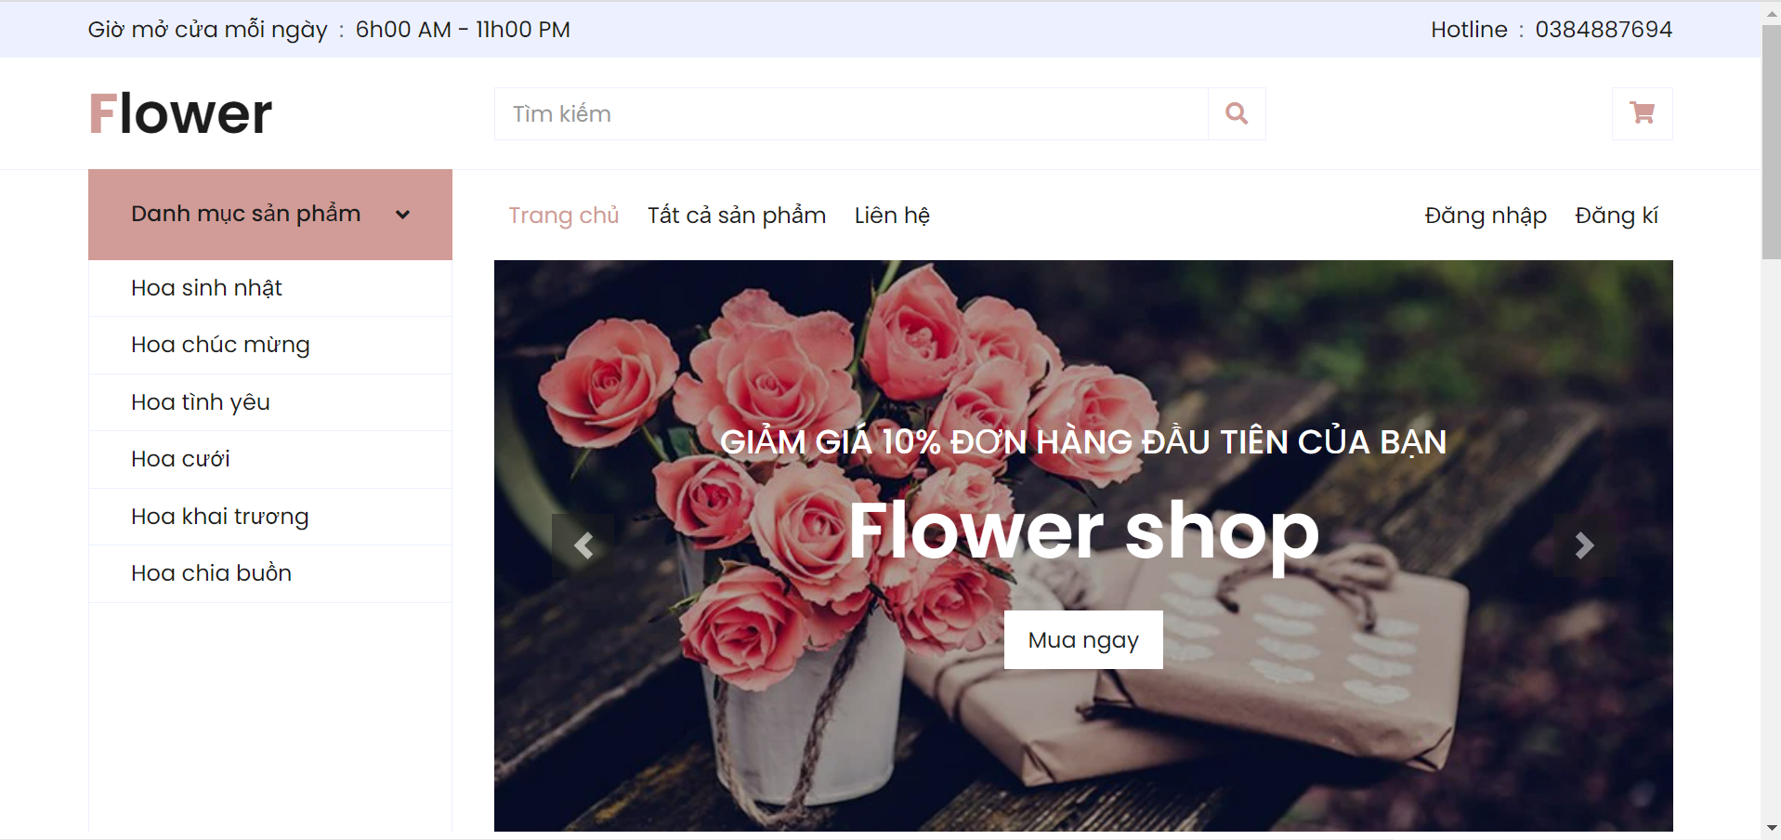
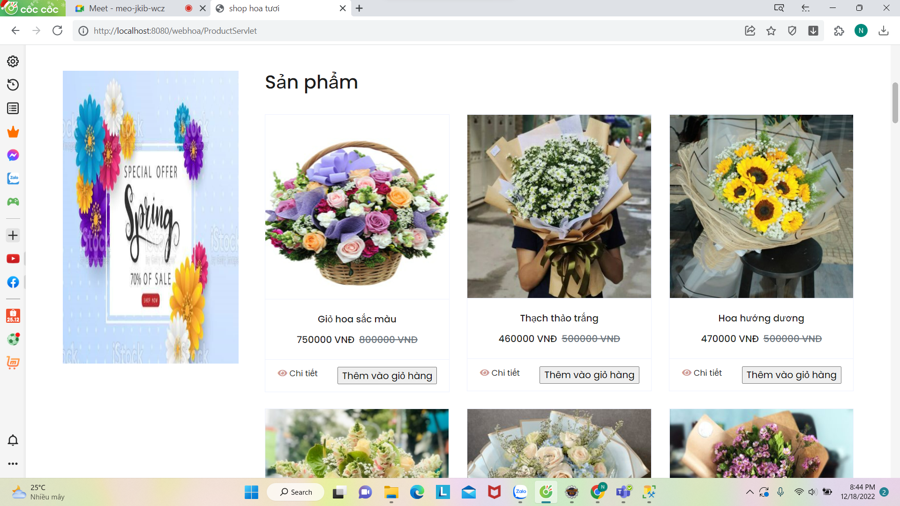
Giao diện chính

Slide 3
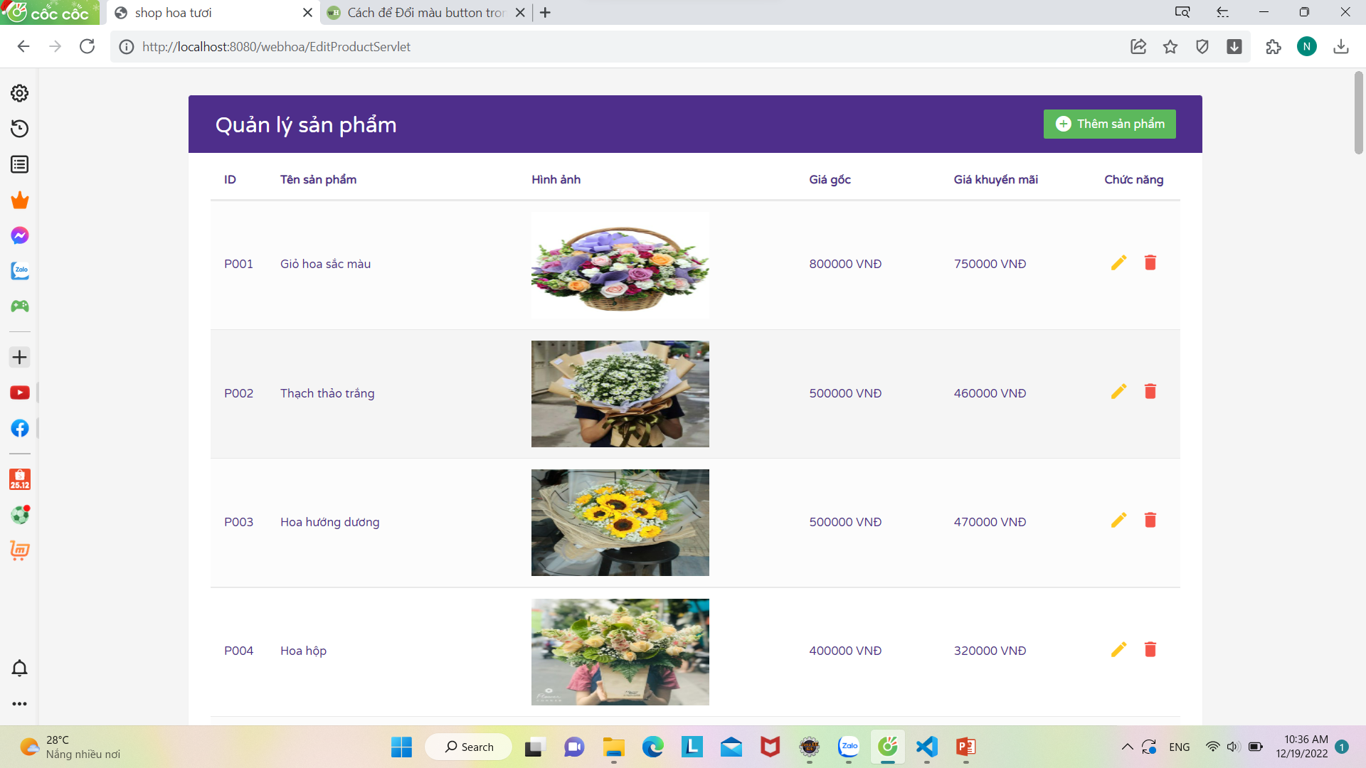
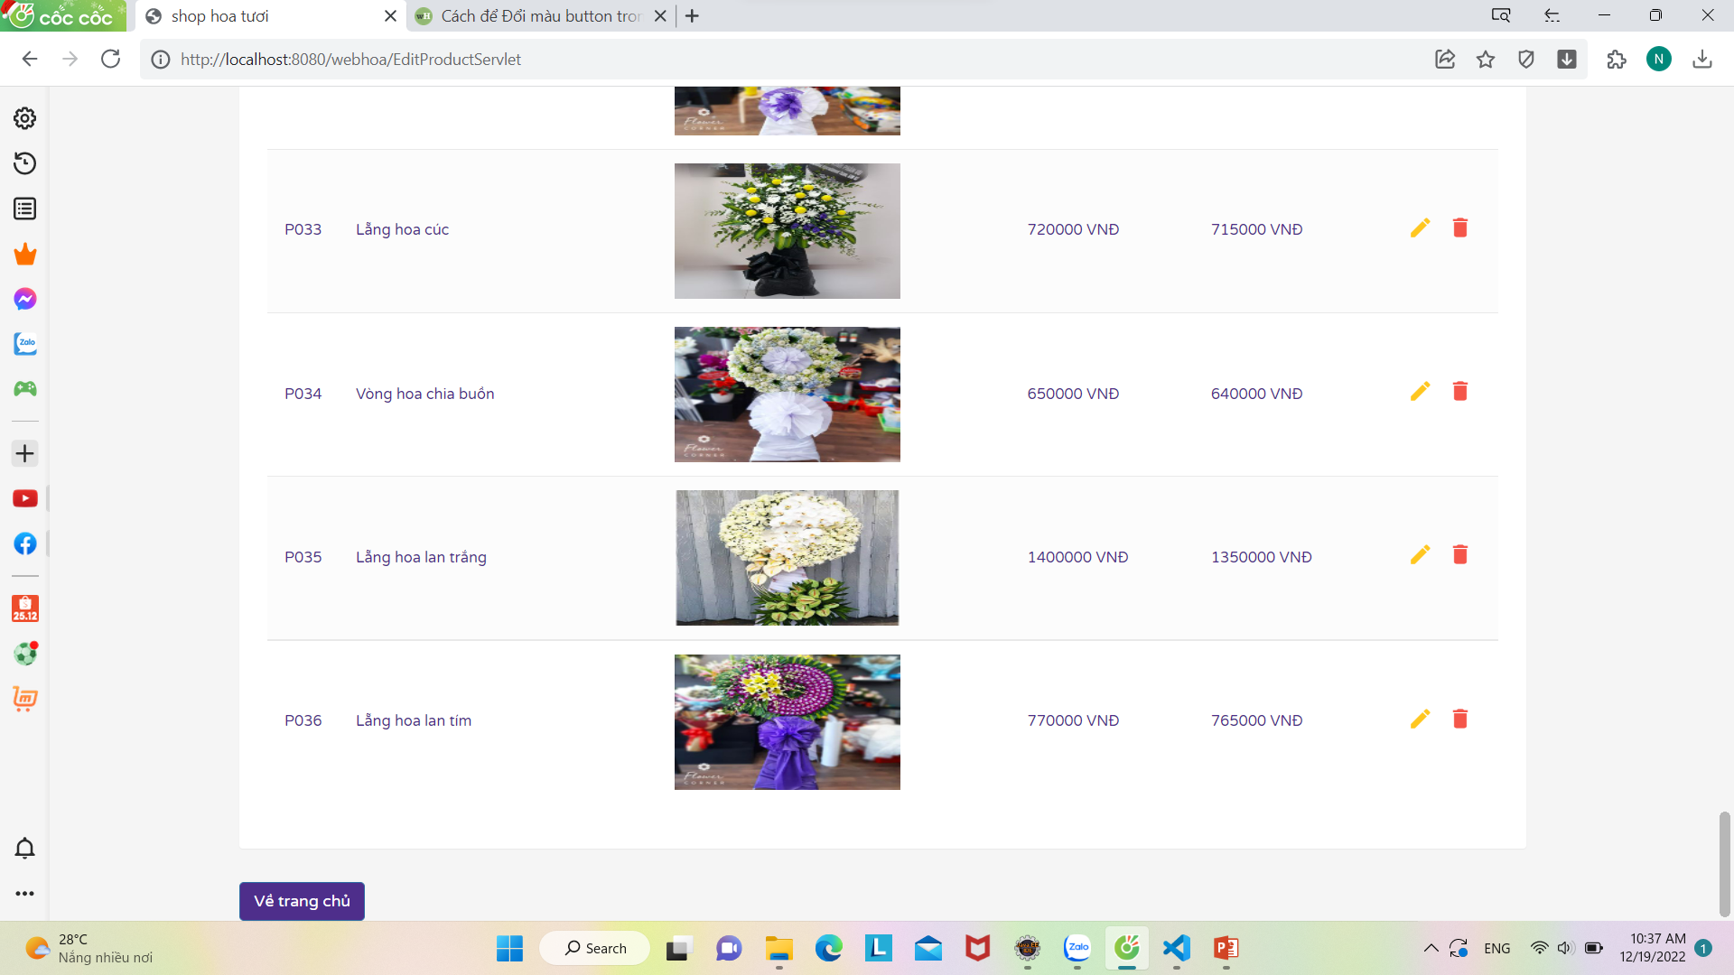
Giao diện trang admin

Slide 4
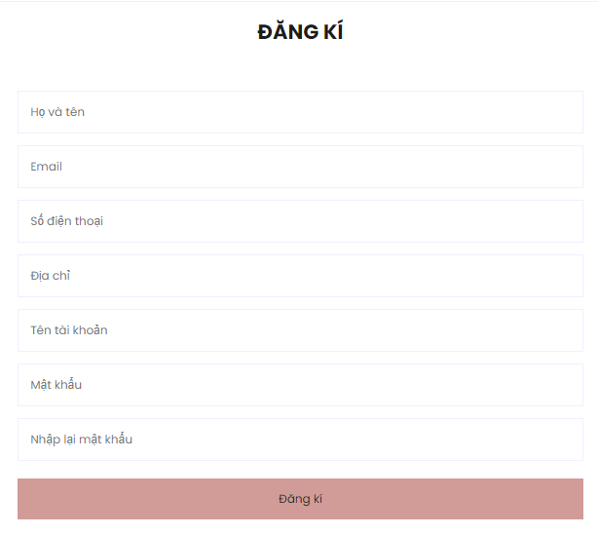
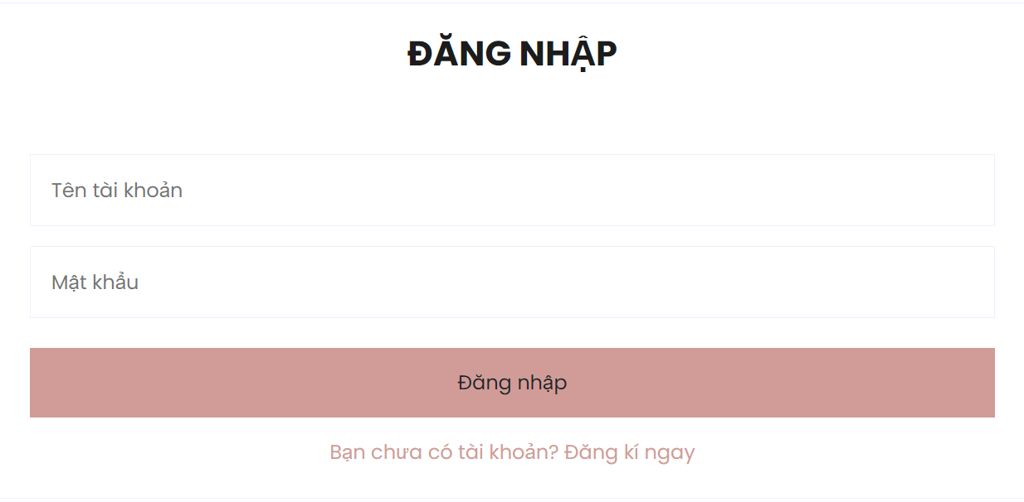
Các chức năng đã thực hiện
1)Thực hiện với tư cách người dùng
1.1)Tìm kiếm – Nguyễn Ngọc Tố Nga
1.3)Đăng kí – Lê Thị Mỹ Hạnh
1.2)Đăng nhập – Lê Thị Mỹ Hạnh

Slide 5
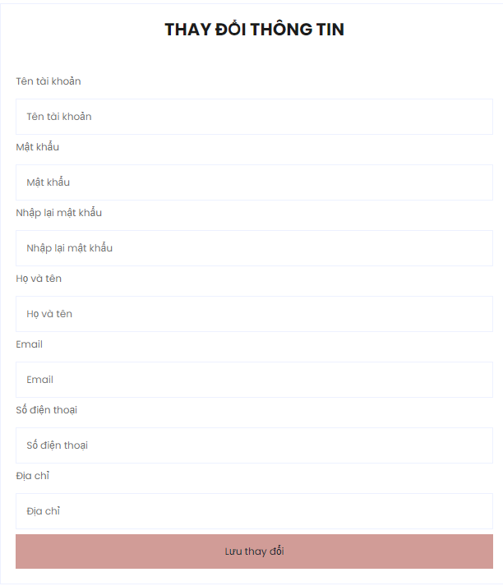
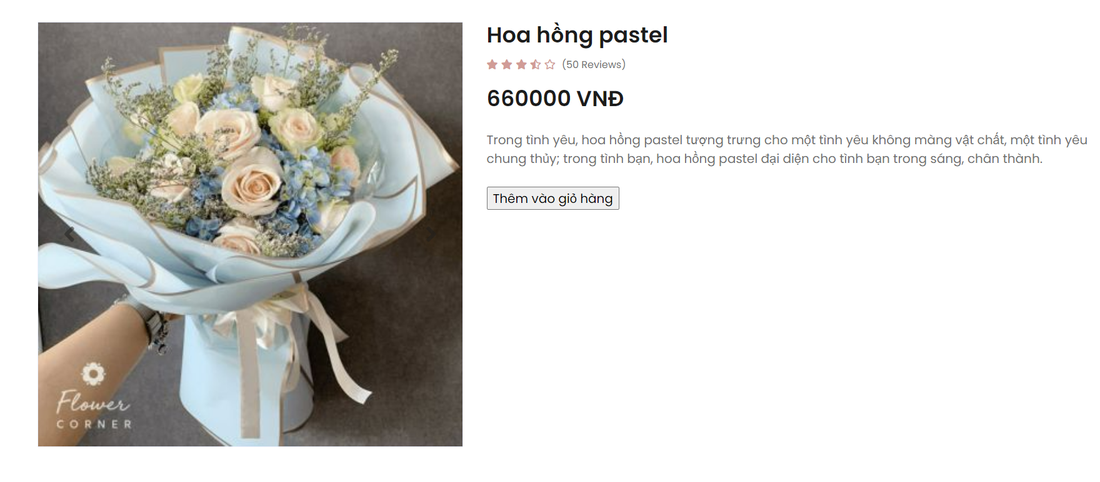
1)Thực hiện với tư cách người dùng
1.4) Chỉnh sửa thông tin – Lê Thị Mỹ Hạnh
1.5)Xem chi tiết sản phẩm – Lê Thị Mỹ Hạnh

Slide 6
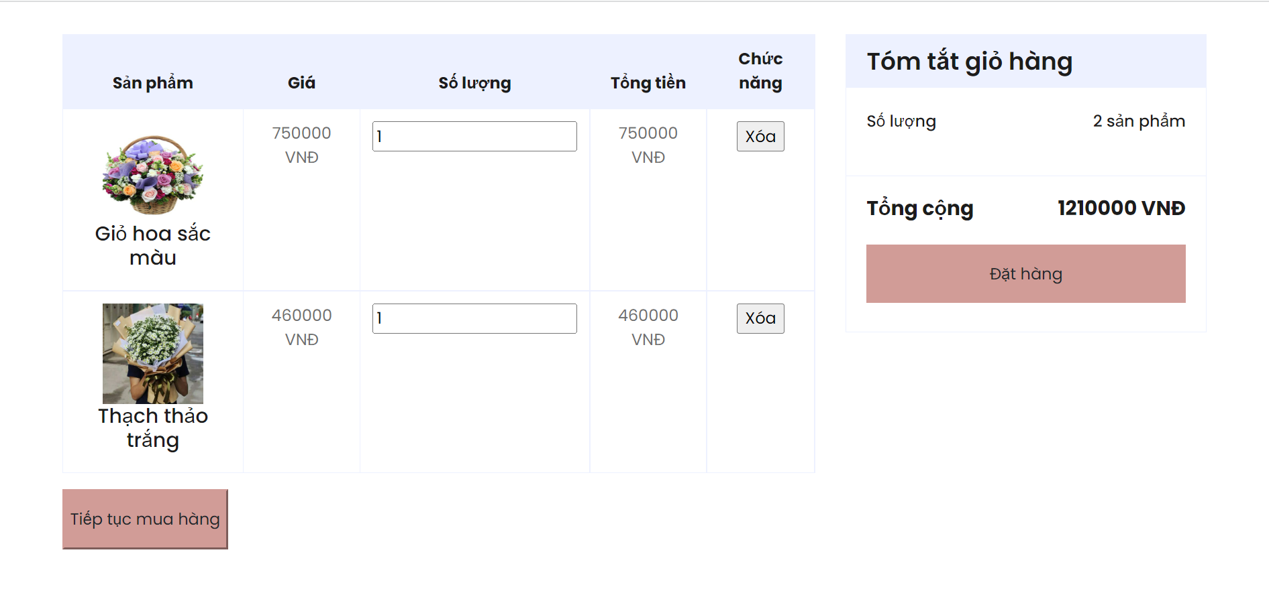
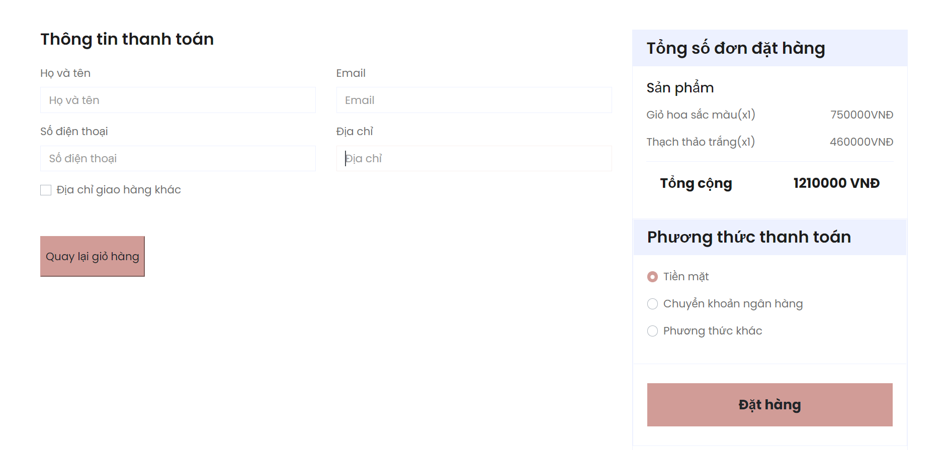
1)Thực hiện với tư cách người dùng
1.6) Giỏ hàng – Nga & Hạnh
1.7) Thanh toán – Nga & Hạnh

Slide 7
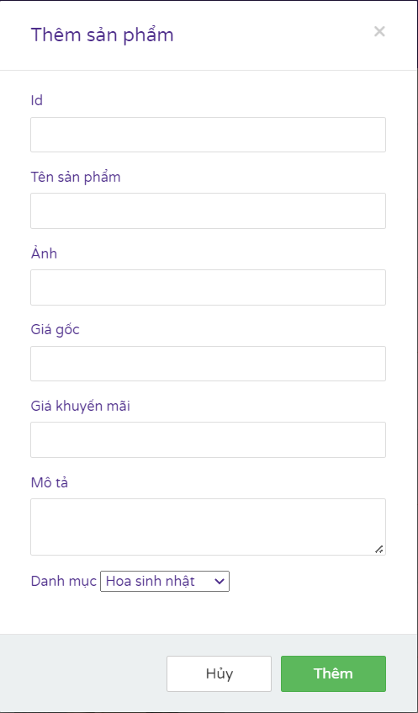
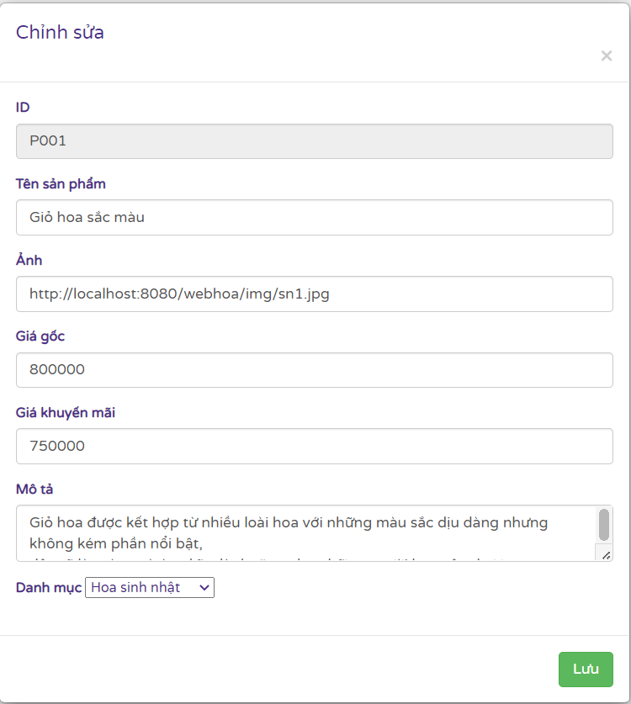
2)Thực hiện với tư cách admin - Nguyễn Ngọc Tố Nga
2.2) Chỉnh sửa, xóa sản phẩm
2.1)Thêm sản phẩm

